Slide 1
Aprueba Administración
Tercera evaluación del proyecto APT
25 de noviembre de 2026
Tsung-Hao Liu Hsiao
Catalina Yanara Padilla Astudillo
Felipe Antonio Rojas Riffo
01

Slide 2
Problema, objetivo y alcance
Una API administrativa con reglas y permisos verificables
Necesidad
Administrar usuarios, soporte, contenido, planes y operación con trazabilidad.
Objetivo del proyecto
Desarrollar y validar el backend con persistencia, control de acceso y pruebas.
Alcance: 27 rutas administrativas. React apoya la demostración.
02

Slide 3
Arquitectura implementada
Componente | Tecnología | Responsabilidad
Interfaz de apoyo | React + Vite | Solicitudes HTTP y visualización
Entrada y reglas | Node.js + Express | JWT, roles, validación y lógica
Persistencia | Firestore | Documentos y transacciones
Adaptadores | Precios y Docker | Pruebas de precios y operación local
03

Slide 4
Entorno de desarrollo con Docker
Servicio | Función en el entorno
Frontend · puerto 5173 | Interfaz para ejecutar las funciones administrativas
Backend · puerto 4000 | API, autenticación, permisos y lógica del proyecto
Firestore y visor · puerto 4001 | Base de trabajo local con datos persistentes
Emulador de tests y laboratorio | Pruebas aisladas y operaciones controladas
04

Slide 5
Herramientas utilizadas
Área | Herramientas
Backend | JavaScript · Node.js · Express
Interfaz de apoyo | React · Vite
Almacenamiento | Firestore · Firebase Emulator Suite
Desarrollo y versiones | VS Code · Git · GitHub
Ejecución y pruebas | Docker Desktop · Compose · Node Test Runner · Playwright
Despliegue previo | Vercel
05

Slide 6
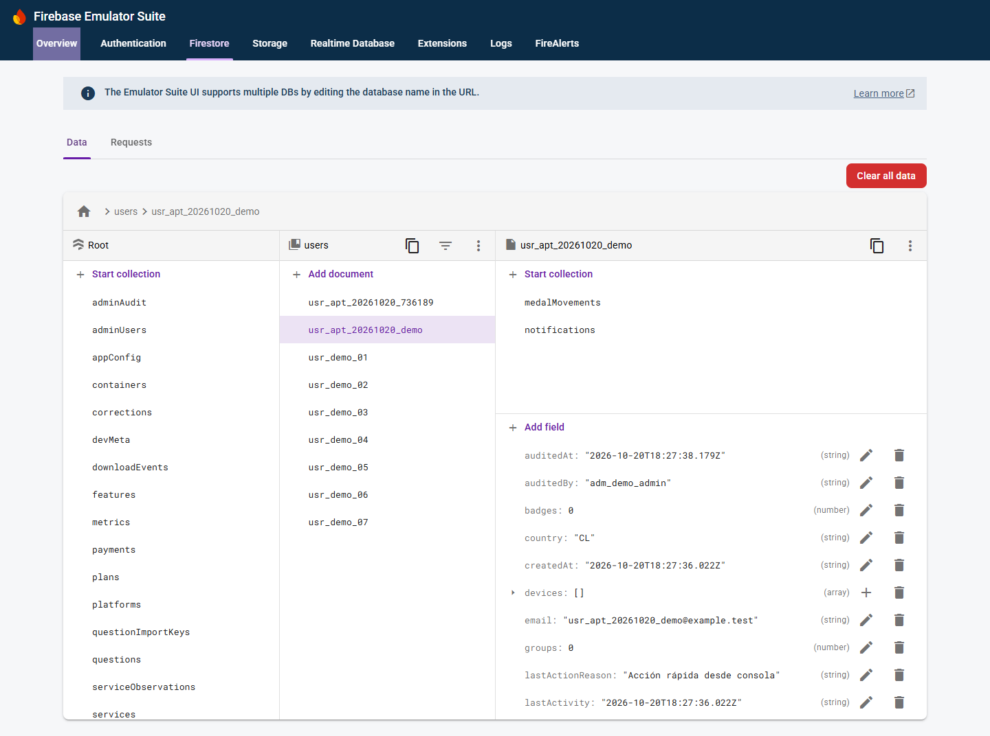
Base de datos y almacenamiento
Colecciones principales
users · adminUsers
questions · sponsors
plans · features · subscriptions
tickets · corrections
appConfig · metrics
Colección → documento → campos
06

Slide 7
Metodología, equipo y sprints
Integrante | Bloque de desarrollo | Endpoints
Tsung-Hao | Acceso, usuarios, tickets y operación | 10
Catalina | Sponsors, preguntas y recorrecciones | 10
Felipe | Planes, funcionalidades y métricas | 7
S1 Acceso y catálogos S2 Soporte y preguntas
S3 Importación, recorrecciones y precios
S4 Métricas y monitoreo S5 Reinicio e integración
07

Slide 8
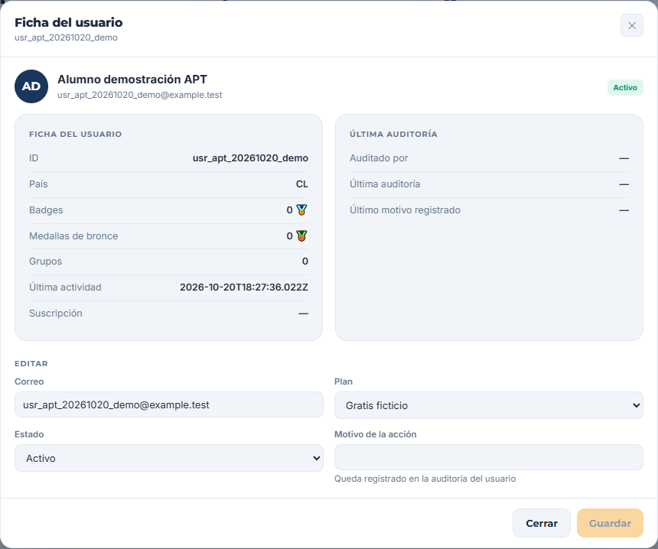
Acceso y gestión de usuarios
E01 Iniciar sesión
E12 Listar y filtrar usuarios
E13 Consultar detalle
E14 Modificar y auditar
Demostrado en la UI
Sesión válida
GET de detalle
PATCH de estado guardado
08

Slide 9
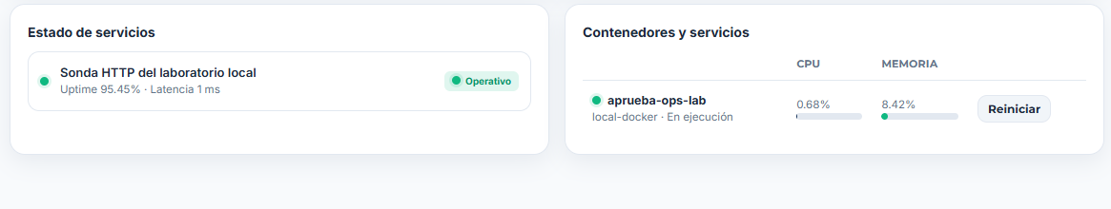
Plataformas y operación
E08 Consultar plataformas
E09 Medir servicios
E10 Consultar recursos
E11 Solicitar y comprobar reinicio
Sonda y reinicio reales en laboratorio. Versiones y descargas: datos de prueba.
09

Slide 10
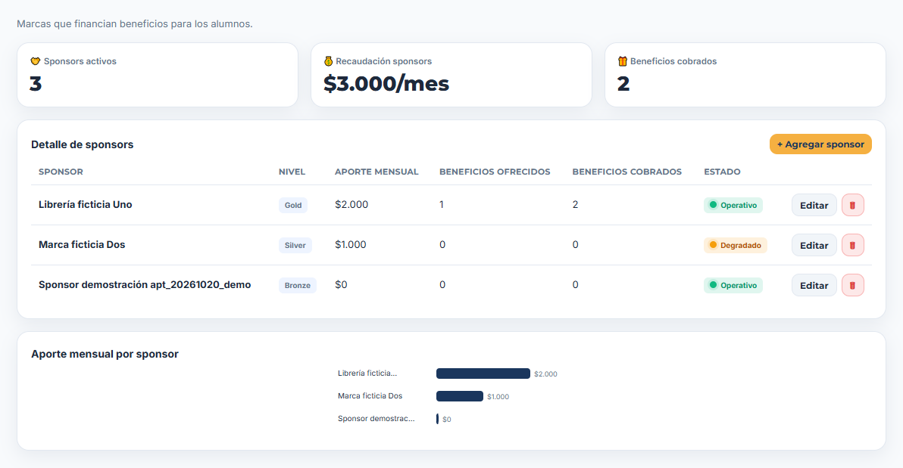
Gestión de patrocinadores
E04 Listar
E05 Crear y validar
E06 Editar
E07 Dar de baja
Creación: 201
Edición: 200
Baja: 204
10

Slide 11
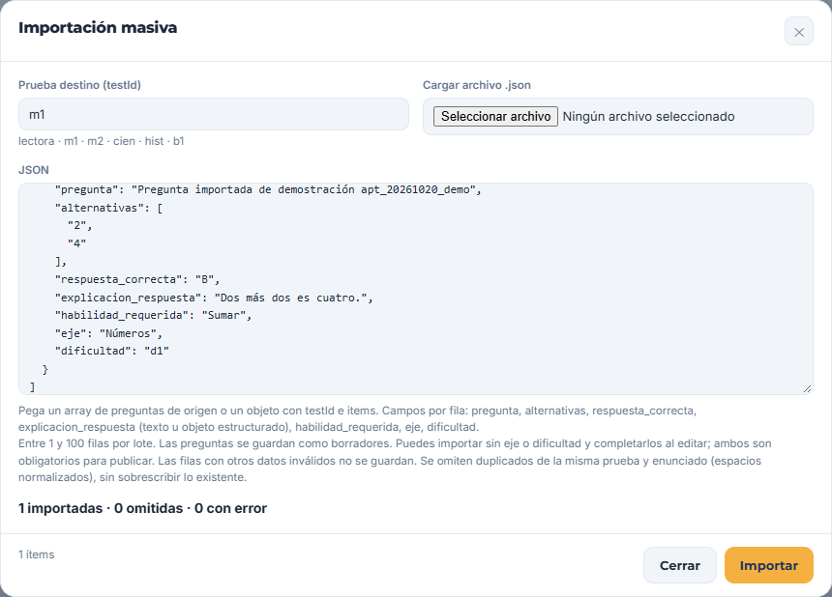
Banco de preguntas
E19 Listar y filtrar
E20 Crear borradores
E21 Editar preguntas
E22 Importar JSON
Comprobado
1 importada · 0 errores
Edición guardada: 200
11

Slide 12
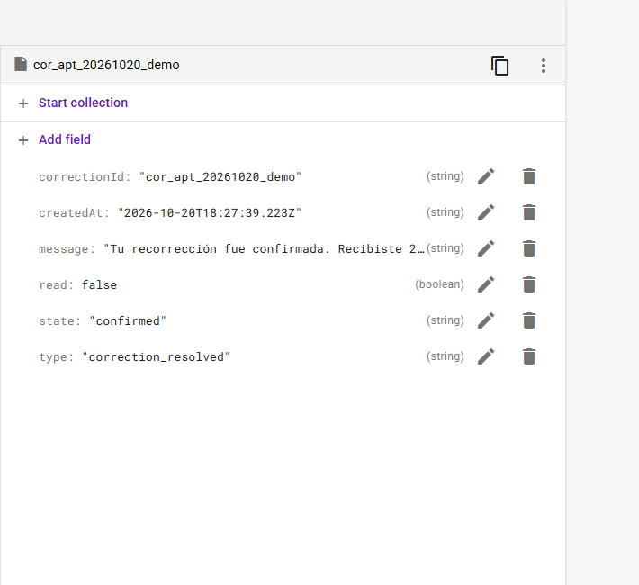
Tickets y recorrecciones
E15–E16 Tickets: consultar y responder
E17–E18 Recorrecciones: listar y resolver
Estado confirmado · 250 bronces
Aviso in-app persistido
Nota interna validada y guardada. El aviso al alumno no incluye la nota.
12

Slide 13
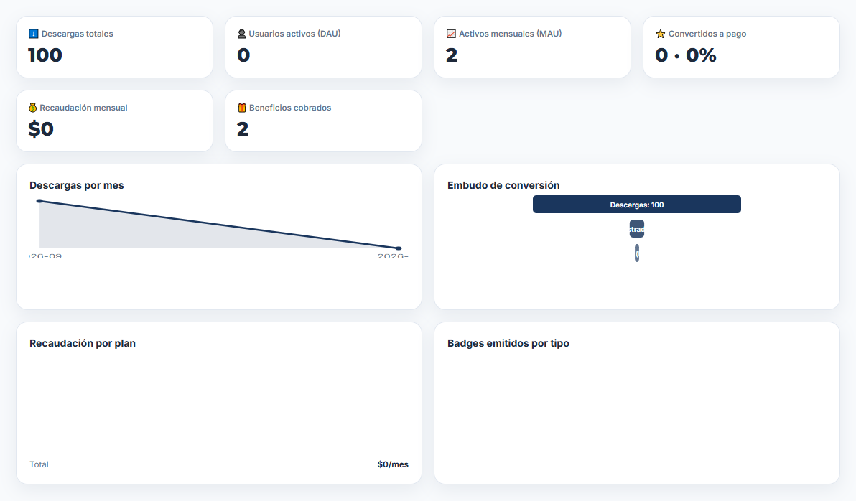
Planes e indicadores
E23–E25 Catálogo y creación
E26 Edición de planes
E27 Borrado protegido
E02–E03 Resumen y Comercial
Datos de base
MAU: últimos 30 días
Conversión sobre activos
Frecuencia parametrizada
Precios verificados con proveedor simulado en pruebas automatizadas.
13

Slide 14
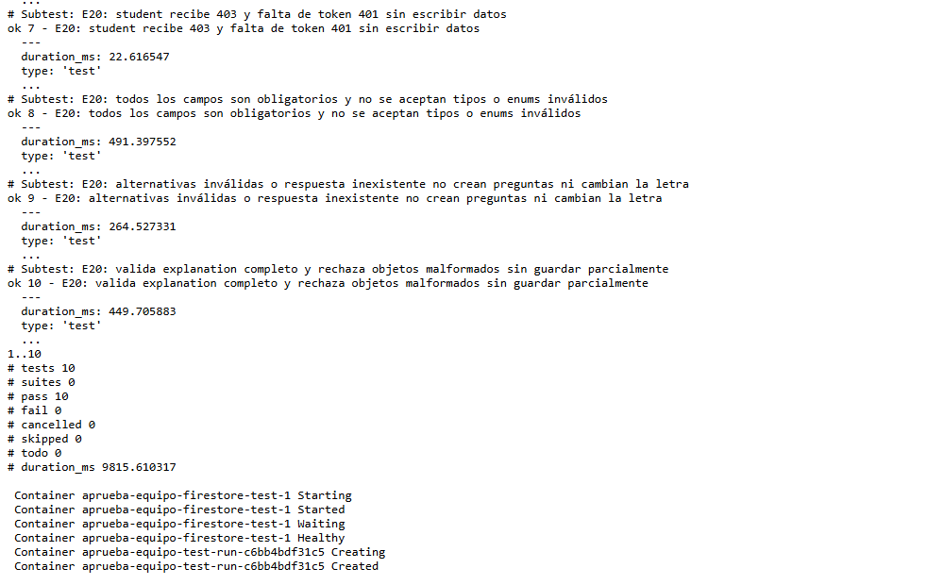
Pruebas automatizadas y ejecución
Verificación del 08/11/2026
214 / 214 pruebas aprobadas
Compilación del frontend aprobada
Éxitos y errores
Permisos y validaciones
Persistencia y concurrencia
21 suites y una compilación. Cero fallos y cero omitidas. Sin medición de cobertura de líneas.
14

Slide 15
Cierre y próximas evaluaciones
Correcciones verificadas | Acciones de cierre
Nota interna E18 y reserva de correo E14 | Revisión de pares y recepción en otros PC
Pruebas de precios con proveedor simulado | Agenda remota y destinos de servicios
Regresión 214/214 y compilación | Evaluación de Fase 3: 25/11/2026
Informe, Docker y evidencias publicados | Defensa de título: diciembre, día por confirmar
15

Slide 16
Anexo de funciones de Tsung-Hao
ID | Método | Ruta administrativa | Estado del avance
E01 | POST | /admin/auth/login | Implementado y probado local
E08 | GET | /admin/platforms | Implementado y probado local
E09 | GET | /admin/services | Probado en laboratorio local
E10 | GET | /admin/containers | Probado en laboratorio local
E11 | POST | /admin/containers/{name}/restart | Probado en laboratorio local
E12 | GET | /admin/users | Implementado y probado local
E13 | GET | /admin/users/{id} | Implementado y probado local
E14 | PATCH | /admin/users/{id} | Implementado y probado local
E15 | GET | /admin/tickets | Implementado y probado local
E16 | PATCH | /admin/tickets/{id} | Implementado y probado local
16

Slide 17
Anexo de funciones de Catalina
ID | Método | Ruta administrativa | Estado del avance
E04 | GET | /admin/sponsors | Implementado y probado local
E05 | POST | /admin/sponsors | Implementado y probado local
E06 | PATCH | /admin/sponsors/{id} | Implementado y probado local
E07 | DELETE | /admin/sponsors/{id} | Implementado y probado local
E17 | GET | /admin/corrections | Implementado y probado local
E18 | PATCH | /admin/corrections/{id} | Nota y resolución probadas
E19 | GET | /admin/questions | Implementado y probado local
E20 | POST | /admin/questions | Implementado y probado local
E21 | PUT | /admin/questions/{id} | Implementado y probado local
E22 | POST | /admin/questions/import | Implementado y probado local
17

Slide 18
Anexo de funciones de Felipe
ID | Método | Ruta administrativa | Estado del avance
E02 | GET | /admin/metrics/overview | Implementado y probado local
E03 | GET | /admin/metrics/commercial | Implementado y probado local
E23 | GET | /admin/features | Implementado y probado local
E24 | GET | /admin/plans | Implementado y probado local
E25 | POST | /admin/plans | Implementado y probado local
E26 | PUT | /admin/plans/{id} | Pruebas con proveedor simulado
E27 | DELETE | /admin/plans/{id} | Implementado y probado local
18

Slide 19
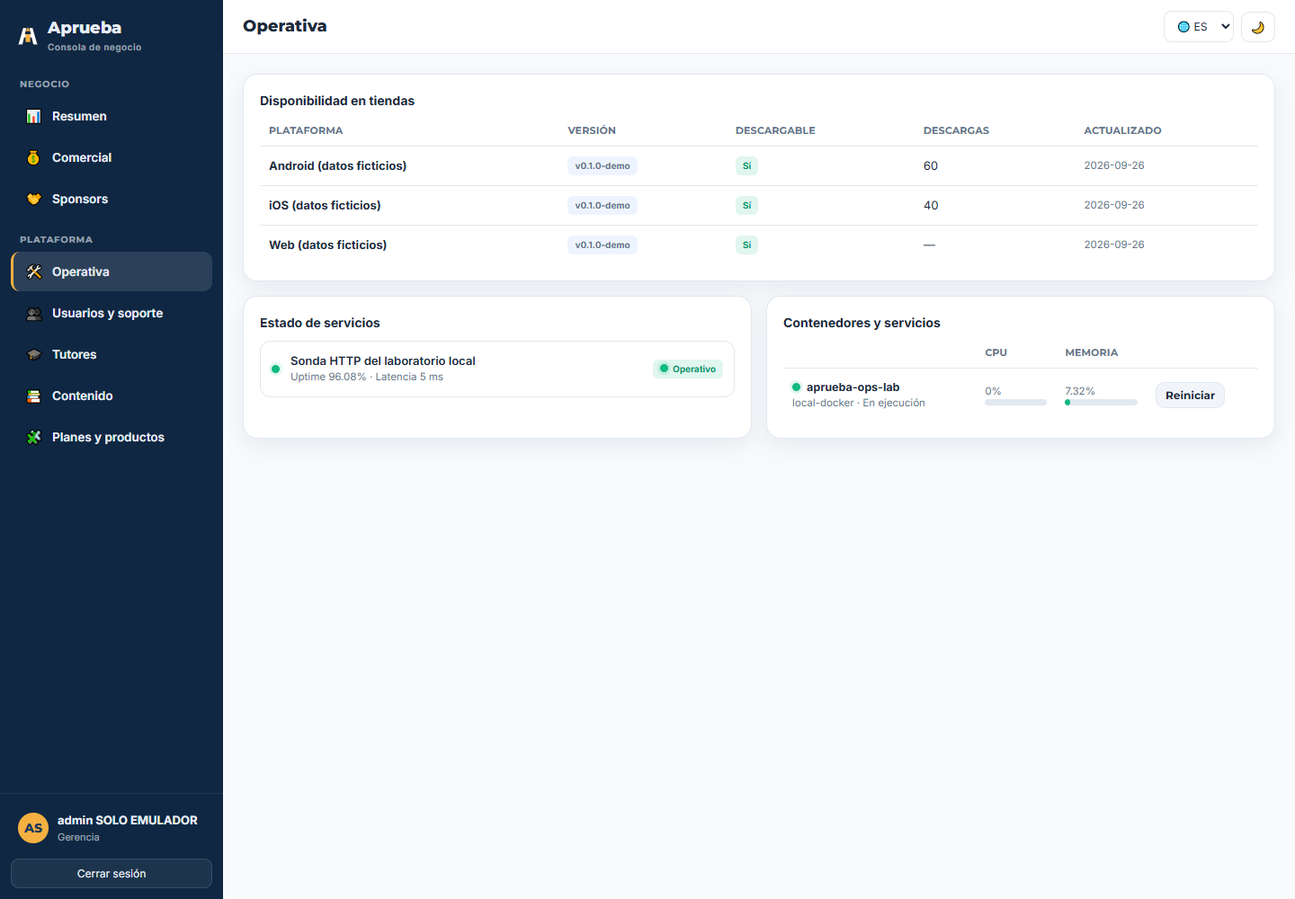
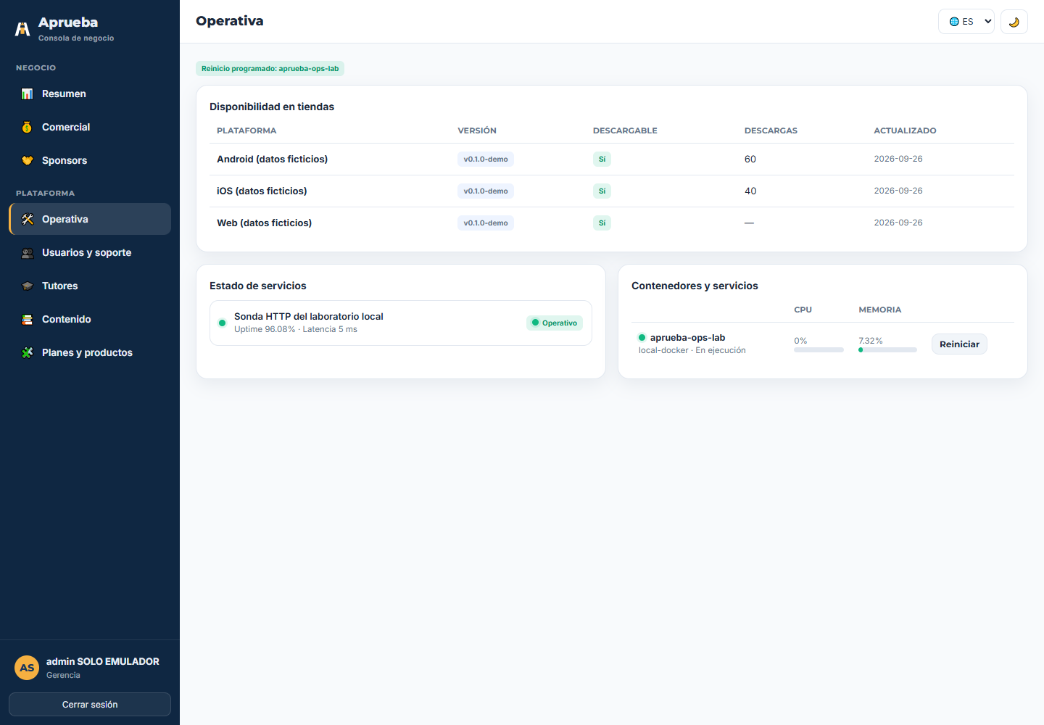
Anexo de reinicio y persistencia
HTTP 202 acepta la solicitud. StartedAt distinto y healthy comprueban el resultado.
19

Slide 20
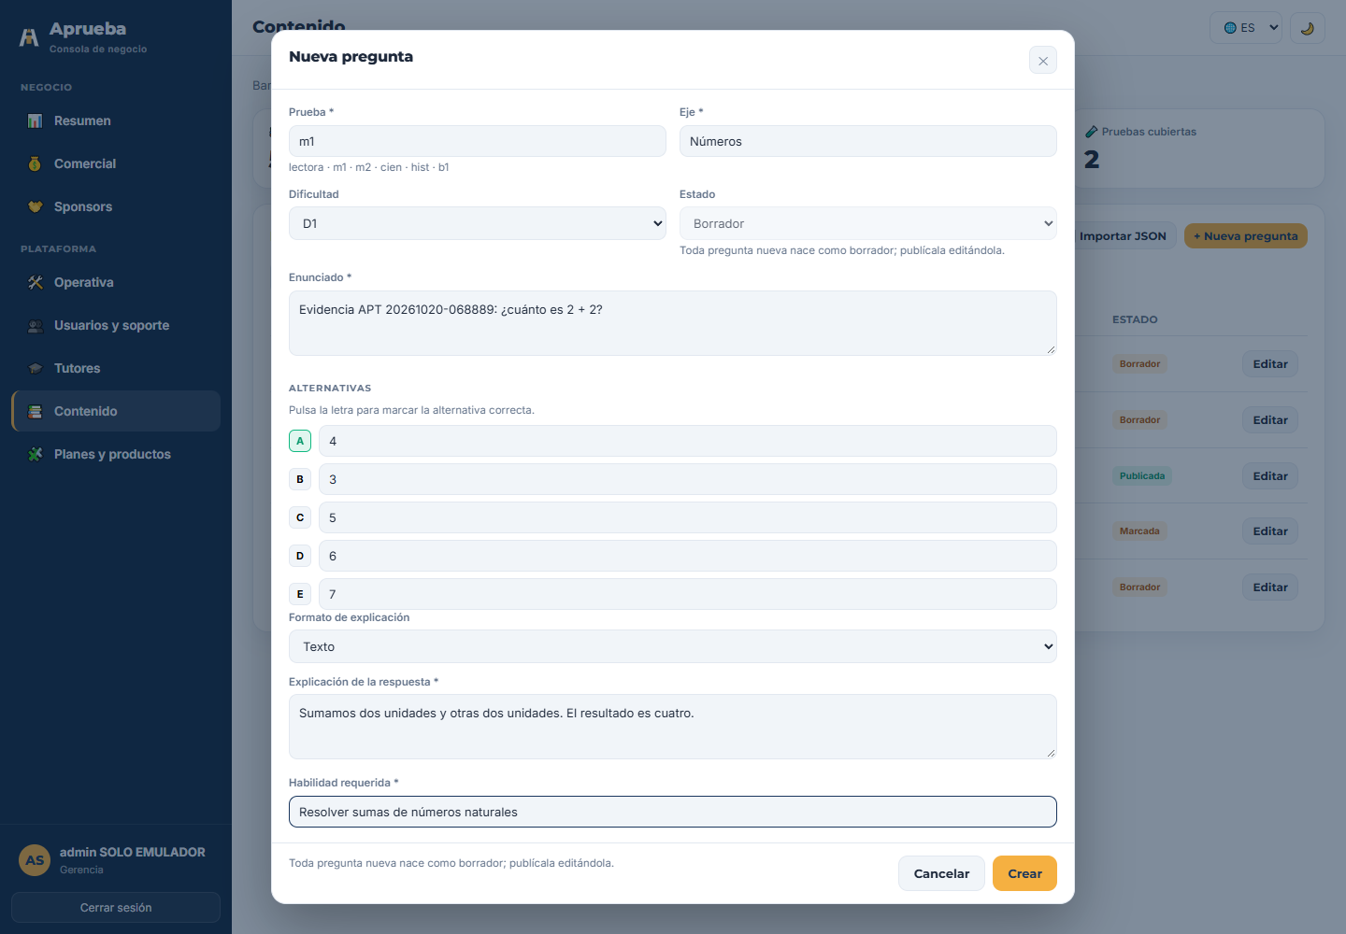
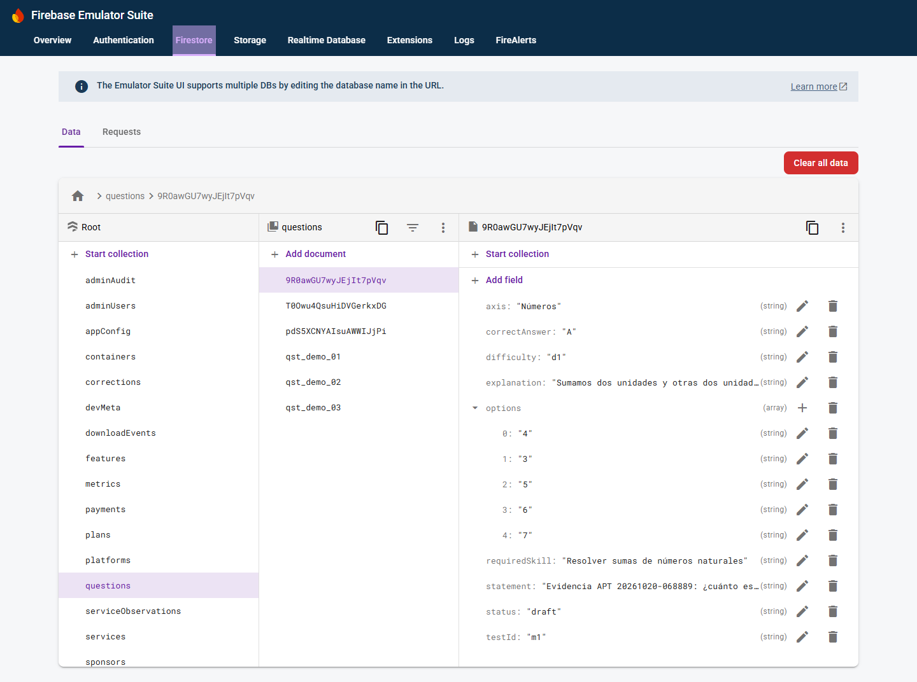
Anexo de pregunta guardada en Firestore
20

Slide 21
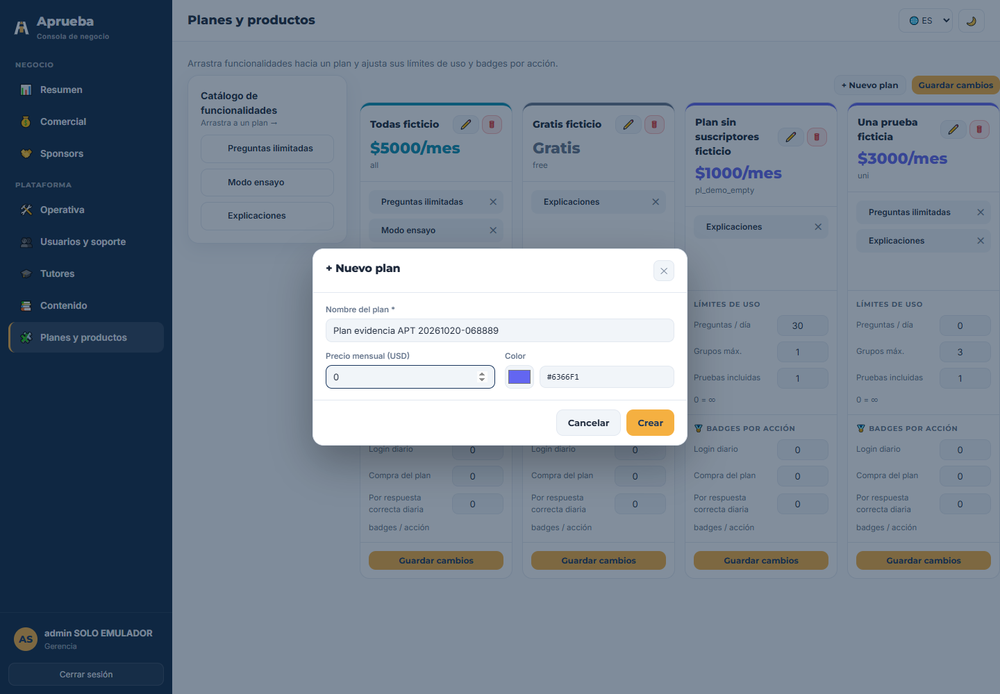
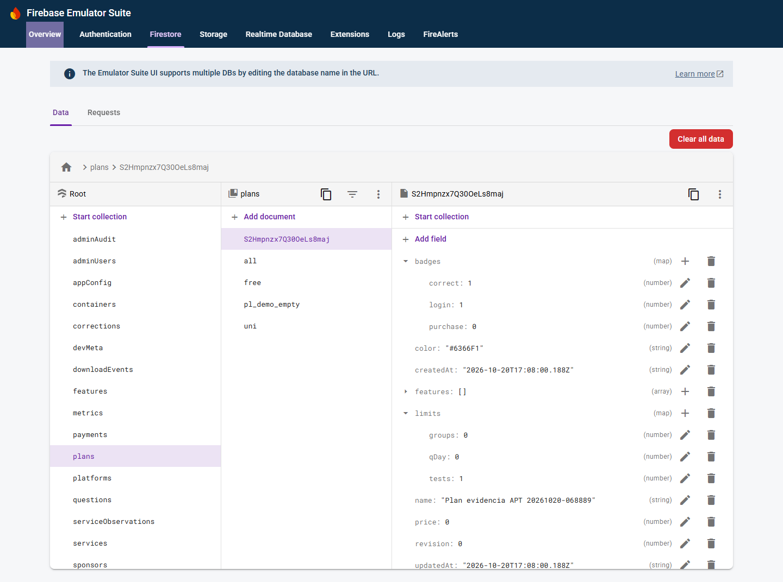
Anexo de plan guardado en Firestore
21

Slide 22
Fuentes y archivos de respaldo
Contrato: Aprueba_API_Backend.docx, sección 4
Planificación: Fase2/Aplicacion/docs/seguimiento
Pruebas: docs/evidencias/verificacion-2026-11-08
Capturas: Presentacion/Anexos y docs/evidencias/cierre-2026-10-27
Informe final: docs/informe-final/2.6_Informe_Final_Proyecto_APT_Aprueba_Administracion.docx
Pruebas: 08/11/2026. Capturas de recorridos: 20 y 27/10/2026.
22

